Slide 1

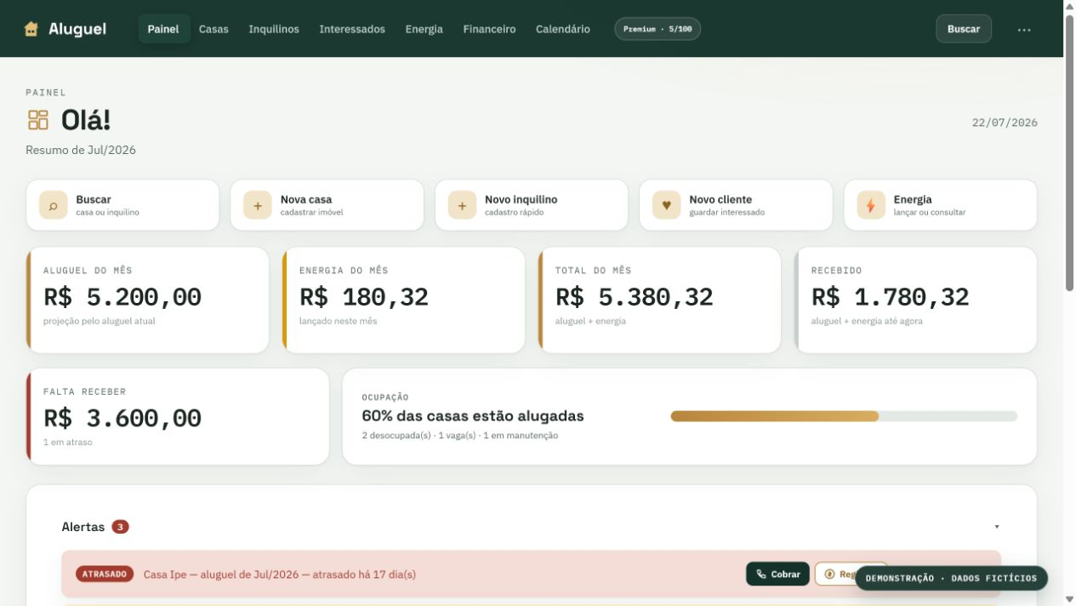
Aluguel
GESTÃO DE ALUGUÉIS
aluguel.app
Da casa vaga
ao pagamento
recebido.
Uma visão organizada de imóveis, contratos, cobranças e documentos — feita para pequenos locadores.
PRODUTO REAL • DADOS DEMONSTRATIVOS
Aluguel Comercial 1.0

Slide 2
O PROBLEMA
A informação existe. O difícil é encontrá-la na hora certa.
Quando a operação se espalha, perguntas simples exigem conferências demoradas.
01
02
03
Planilhas
Conversas
Arquivos
Recebimentos e despesas ficam separados do imóvel e do contrato que explicam cada valor.
Cobranças, interessados e combinações importantes se perdem em históricos difíceis de consultar.
Fotos, contratos, recibos e leituras ficam sem vínculo claro com a rotina de cada casa.
O resultado é menos clareza para decidir o próximo passo.
APRESENTAÇÃO COMERCIAL
02

Slide 3
A SOLUÇÃO
Uma operação conectada, da entrada à consulta.
O Aluguel reúne as etapas essenciais sem esconder as confirmações que ainda dependem do usuário.
01
02
03
04
05
Cadastrar
→
Contratar
→
Acompanhar
→
Cobrar
→
Consultar
Imóvel e pessoas
Período e vencimento
Aluguel, energia e despesas
WhatsApp e PIX manuais
Painel, relatórios e portal
Gestão assistida: o sistema organiza e prepara; o responsável confirma e envia.
APRESENTAÇÃO COMERCIAL
03

Slide 4
PAINEL
Comece o dia sabendo o que exige atenção.
Previsto, recebido, pendências, ocupação, manutenção e movimentações em uma visão única.
aluguel.app
O mês em contexto
Aluguel, energia e recebido aparecem lado a lado.
Ação priorizada
Atrasos, próximos vencimentos e manutenção ficam visíveis.
APRESENTAÇÃO COMERCIAL
04

Slide 5
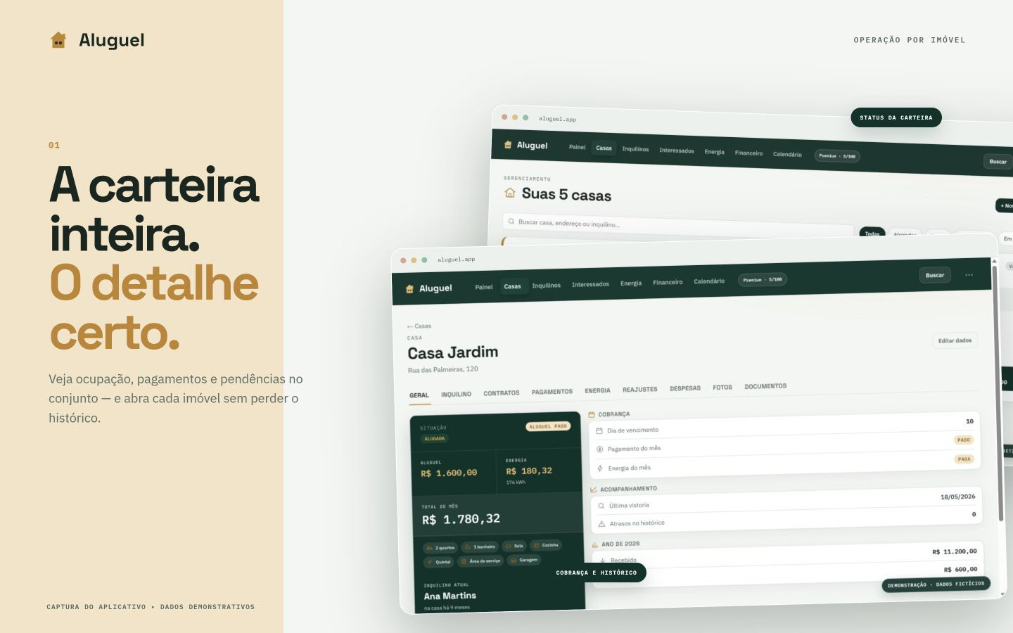
CAPTURAS REAIS • DADOS DEMO

Slide 6
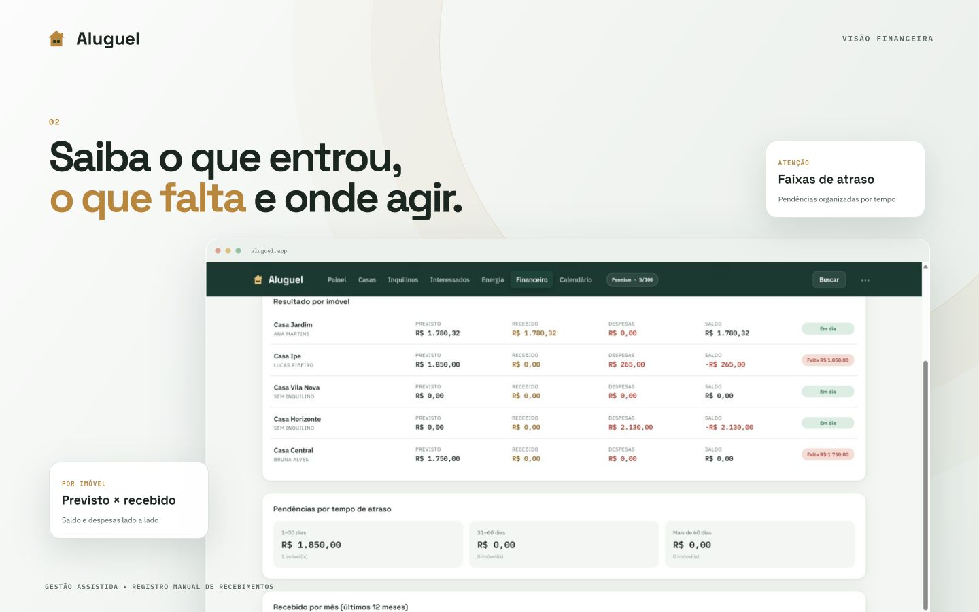
RECEBIMENTOS SÃO REGISTRADOS MANUALMENTE

Slide 7
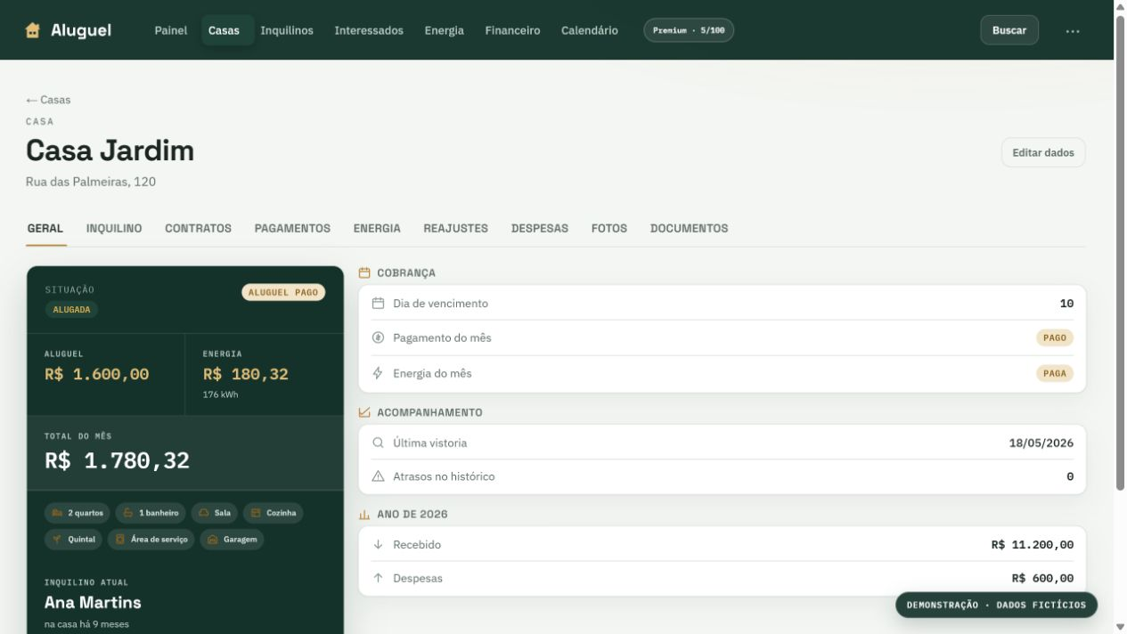
COBRANÇA ASSISTIDA
Prepare a cobrança. Mantenha o envio sob seu controle.
O aplicativo monta o contexto e oferece atalhos; nenhuma mensagem ou baixa acontece sem ação humana.
1
Identifique a pendência
aluguel.app
O painel e a ficha mostram o mês e o valor.
2
Abra a mensagem
O WhatsApp recebe um texto pré-preenchido.
3
Inclua o PIX
Use o Copia e Cola quando a chave estiver configurada.
4
Confirme o recebimento
A baixa é registrada manualmente no aplicativo.
Sem gateway • sem conciliação bancária automática
APRESENTAÇÃO COMERCIAL
07

Slide 8
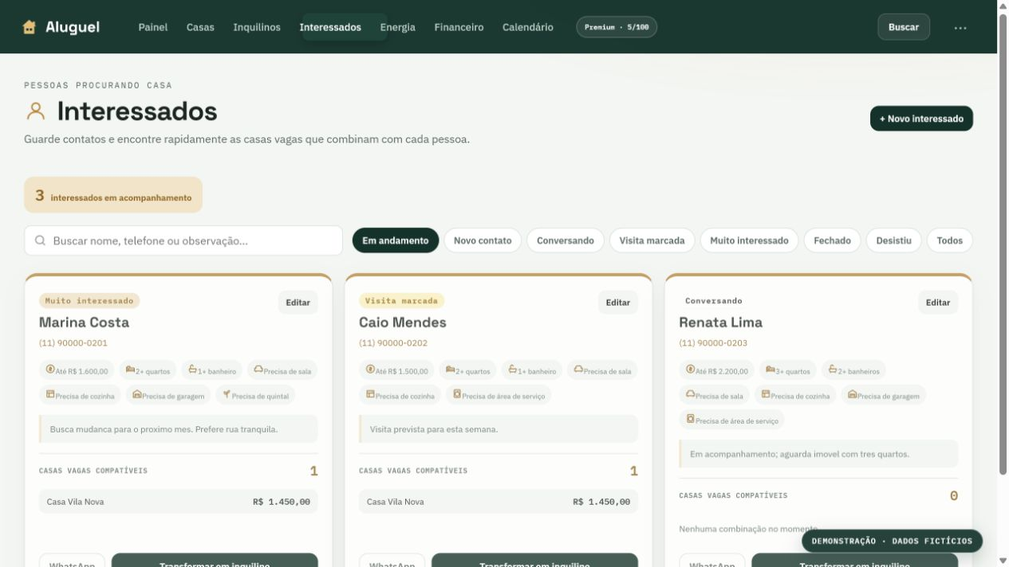
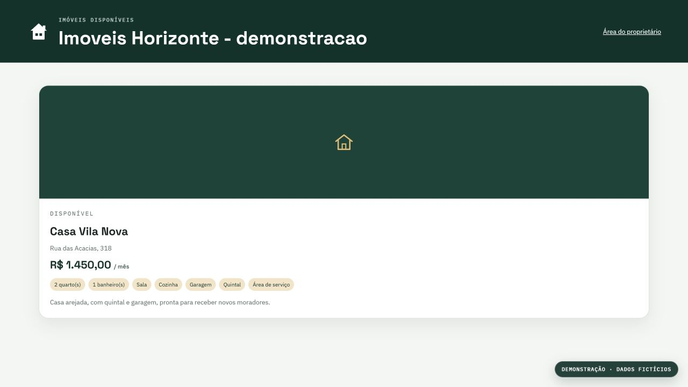
VACÂNCIA E DEMANDA
Da casa vaga ao próximo contrato, sem perder o fio.
Publique imóveis vagos, organize interessados e encontre combinações por regras de preço, cômodos e comodidades.
aluguel.app
aluguel.app
Matching transparente
Filtro por critérios definidos — não é inteligência artificial.
APRESENTAÇÃO COMERCIAL
08

Slide 9
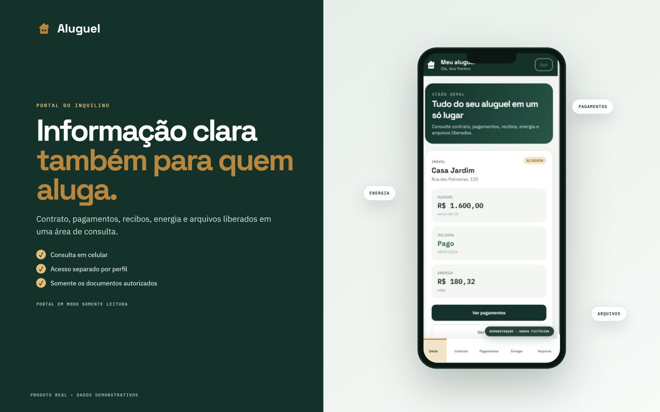
ACESSO DE CONSULTA • PERFIL SEPARADO

Slide 10
COBERTURA OPERACIONAL
O essencial da locação em uma única rotina.
Cada módulo preserva o contexto do imóvel, do contrato e do período correspondente.
Imóveis
Inquilinos
Contratos
Status, características, fotos, documentos e histórico
Cadastro reutilizável, vínculos e portal
Período, vencimento, proporcional e ciclos
Financeiro
Energia
Interessados
Previsto, recebido, despesas, saldo e relatórios
Leituras, consumo, vencimento e comprovante
Funil, preferências, matching e conversão
APRESENTAÇÃO COMERCIAL
10

Slide 11
COMEÇAR
Da primeira casa à visão completa da carteira.
Uma sequência simples, ajustada ao volume e ao nível de apoio contratado.
01
02
03
04
05
Criar conta
Configurar
Cadastrar
Organizar
Operar
Comece grátis
Locador e PIX
Imóveis e pessoas
Contratos e histórico
Painel e rotina
Treinamento, migração, prazo e suporte são definidos na proposta comercial.
APRESENTAÇÃO COMERCIAL
11

Slide 12
ADERÊNCIA
Feito para pequenos locadores que operam a própria carteira.
O melhor encaixe é uma rotina que precisa de centralização e controle, sem depender de integrações corporativas.
É para você se...
Pode não ser o melhor encaixe se...
✓ Administra uma carteira pequena
— Exige conciliação bancária automática
✓ Quer histórico por imóvel e contrato
— Precisa de assinatura digital integrada
✓ Registra recebimentos e despesas manualmente
— Depende de integrações contábeis/ERP
✓ Precisa organizar vagas e interessados
— Quer edição totalmente offline
APRESENTAÇÃO COMERCIAL
12

Slide 13
PLANOS
Comece pequeno. Evolua conforme a carteira.
Os limites abaixo são os definidos no produto. Valores e condições dos planos pagos são apresentados pela equipe comercial.
Gratuito
MAIS EQUILÍBRIO
Premium
Básico
1 imóvel
3 imóvelis
100 imóvelis
50 MB
1 GB
10 GB
Para experimentar o fluxo com um imóvel.
Para uma carteira pequena em operação cotidiana.
Para ampliar a carteira e a capacidade de arquivos.
Começar grátis
Condições sob consulta
Condições sob consulta
Nenhum plano é descrito como ilimitado.
APRESENTAÇÃO COMERCIAL
13

Slide 14
CONFIANÇA POR PROJETO
Dados separados, acesso por perfil e portabilidade.
A comunicação permanece precisa: segurança é tratada por arquitetura e governança, sem promessas absolutas.
Conta
Arquivos
Dados operacionais separados por proprietário e políticas de acesso.
Bucket privado e links temporários quando um documento é solicitado.
Backup
Offline
Exportação manual e snapshots diários conforme a configuração atual.
Consulta da última cópia disponível; alterações exigem internet.
Sem alegação de certificação LGPD, criptografia ponta a ponta, disponibilidade ou ROI garantido.
APRESENTAÇÃO COMERCIAL
14

Slide 15

Aluguel
PRÓXIMO PASSO
Veja sua rotina
dentro do Aluguel.
Solicite uma demonstração guiada ou comece gratuitamente com 1 imóvel.
ABRA O APLICATIVO
Solicitar demonstração
Começar grátis
aluguel-casas-anderton.netlify.app
andertonaluguel@gmail.com
QR validado para o destino oficial
WhatsApp: inserir número oficial com DDD
APRESENTAÇÃO COMERCIAL • 22/07/2026
15

